Slide 1
算法5
讲师：刘少凡

Slide 2
目录
二分图匹配

Slide 3
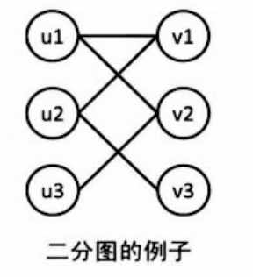
二分图

Slide 4
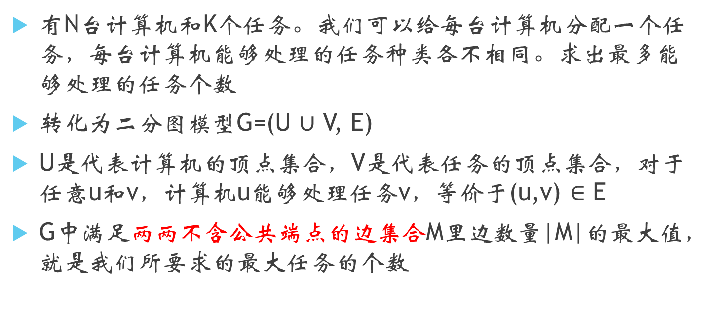
指派问题
有N台计算机和K个任务。我们可以给每台计算机分配一个任务，每台计算机能够处理的任务种类各不相同。求出最多能够处理的任务个数
转化为二分图模型G=(U $∪$ V, E)
U是代表计算机的顶点集合，V是代表任务的顶点集合，对于任意u和v，计算机u能够处理任务v，等价于(u,v) $∈$ E
G中满足两两不含公共端点的边集合M里边数量|M|的最大值，就是我们所要求的最大任务的个数

Slide 5
二分图匹配
这种两两不含公共端点的边集合M称为匹配，而元素最多的M则称为最大匹配。当最大匹配的匹配数满足 2|M|=|V|时，称为完美匹配。

Slide 6
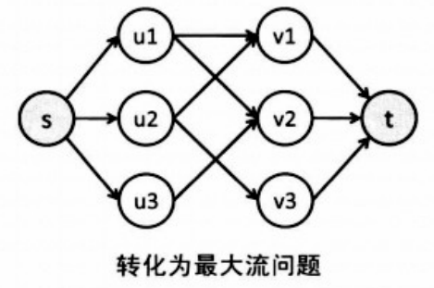
解决办法
转换为最大流问题
每个边容量均为1，最大流即为最大匹配

Slide 7
另一种解决办法
利用所有边容量为1和二分图的性质，可以利用如下代码实现二分图最大匹配算法

Slide 8
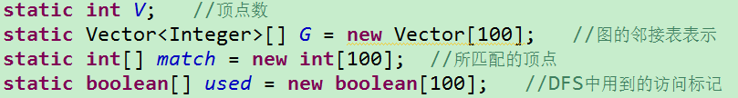
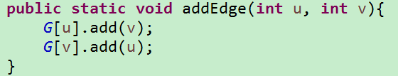
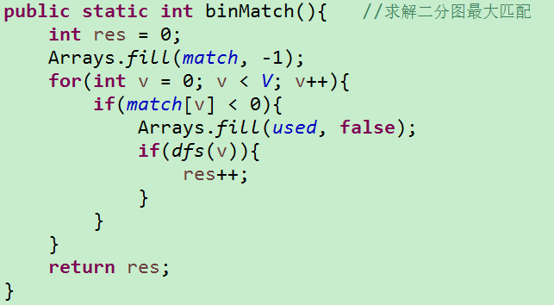
代码实现

Slide 9
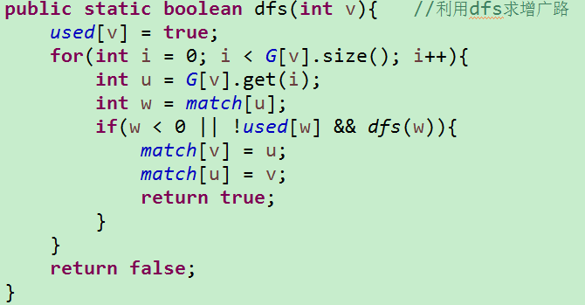
代码实现

Slide 10
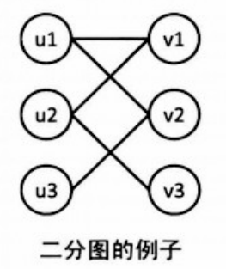
执行结果
假设u1编号为0，v1编号为1
u2编号为2，v2编号为3
u3编号为4，v3编号为5
在binMatch中的循环，一开始v=0，会找到一条增广路0-1，match数组为{1, 0, -1, -1, -1, -1}，res = 1
然后v=1，match[v] >= 0，跳到下一个顶点
然后v=2，执行dfs，找到一条增广路2-1、0-3，match数组为{3, 2, 1, 0, -1, -1}，res = 2
然后v=3， match[v] >= 0, 跳到下一个顶点
然后v=4, 执行dfs，找到一条增广路4-3、0-1、2-5，match数组为{1, 0, 5, 4, 3, 2}，res = 3
最后v=5，match[v] >= 0，算法结束

Slide 11
课后作业
POJ No.3041

Slide 12
课后作业提示
POJ No.3041
二分图匹配问题，每一行、每一列分别为图中一个顶点，如果在(i, j)位置有小行星，则在图中增添一条边ui-vj

